Slide 1
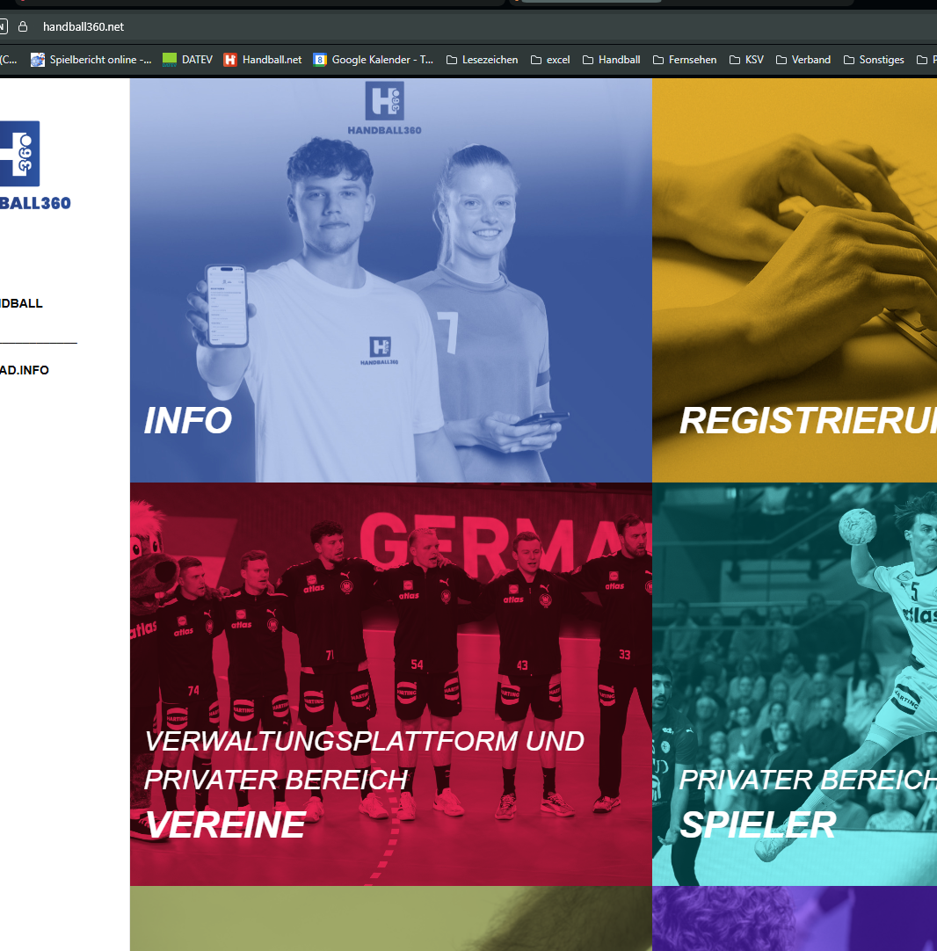
Rollenvergabe Verein
Anmeldung über
Handball360.net
und dann die rote Kachel, oder

Slide 2
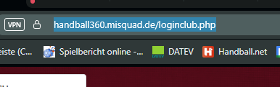
Rollenvergabe Verein
…. direkt über:

Slide 3
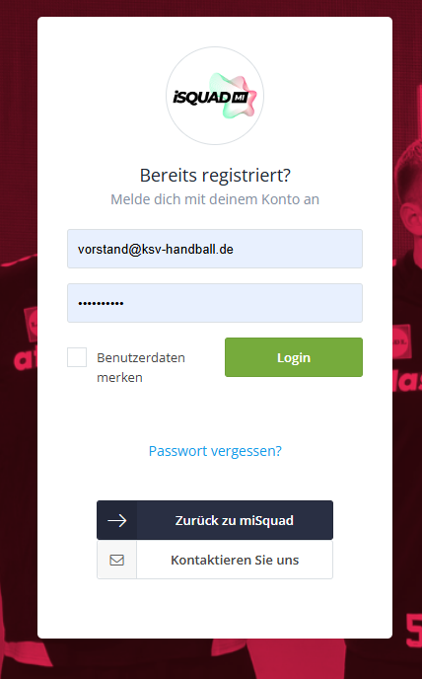
Rollenvergabe Verein
Anmeldung mit der Vereins-E-Mail.

Slide 4
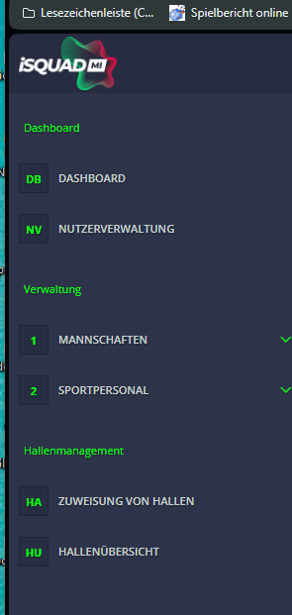
Rollenvergabe Verein

Slide 5
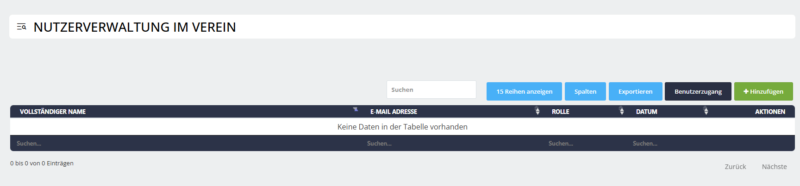
Rollenvergabe Verein

Slide 6
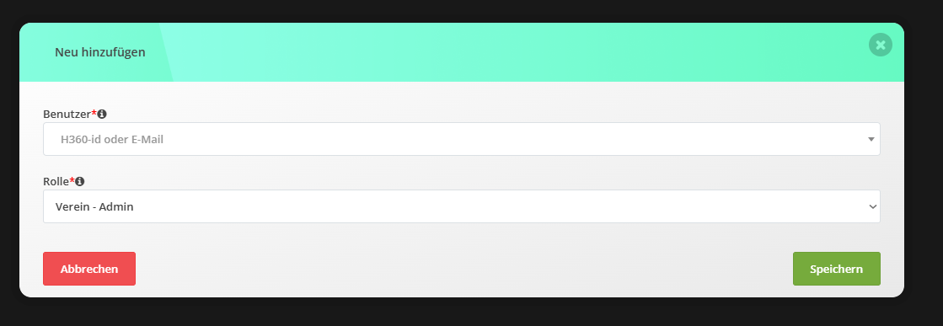
Rollenvergabe Verein
ID oder E-Mail eintragen….

Slide 7
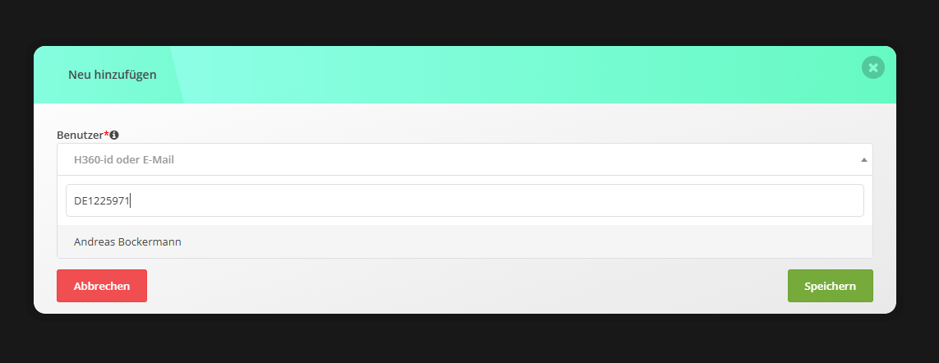
Rollenvergabe Verein
… es erscheint im unteren Bereich der Name, den anklicken und speichern wenn es die richtige Rolle ist. Wenn nicht….

Slide 8
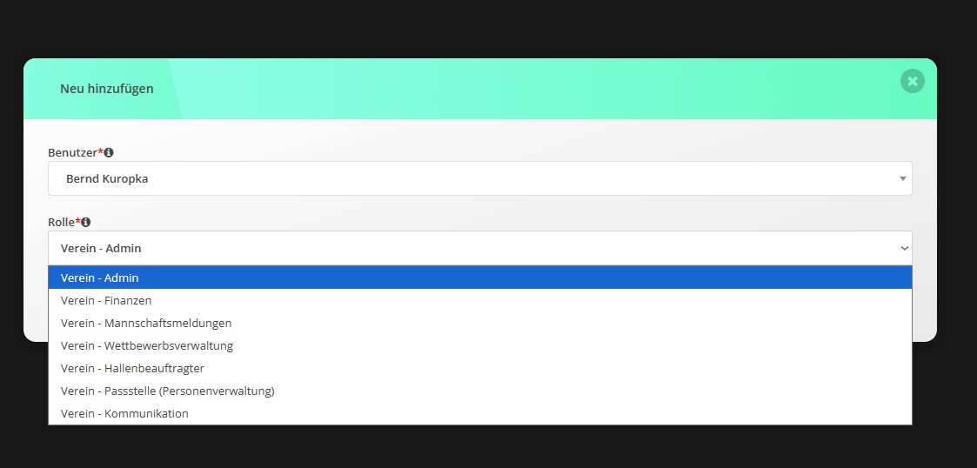
Rollenvergabe Verein
Pfeil anklicken und entsprechende Rolle auswählen und dann speichern.

Slide 9
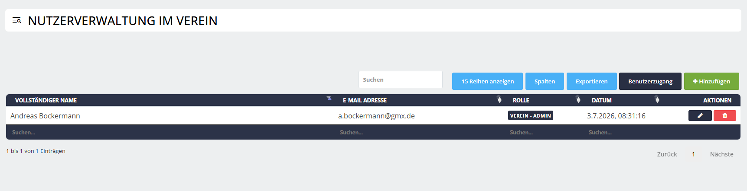
Rollenvergabe Verein

Slide 10
Rollenvergabe Verein

